Slide 1




MemoryCore
Энергонезависимая память
Акселератор 3.0
Пензенского госуниверситета
Технет

Slide 2





АКТУАЛЬНОСТЬ ПРОЕКТА
Искусственный
интеллект
Облачные
сервисы
Мобильные устройства
Интернет
вещей
Измерение давления в камере двигателя
внутреннего сгорания

Slide 3

ПРОБЛЕМА
1
2
3
Срок службы
Отсутствие воспроизводимости свойств
Низкая энергоэффективность

Slide 4


Slide 5

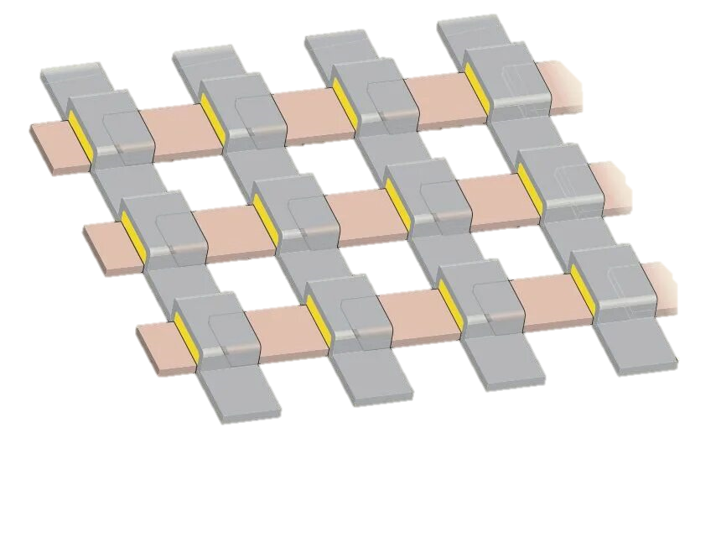
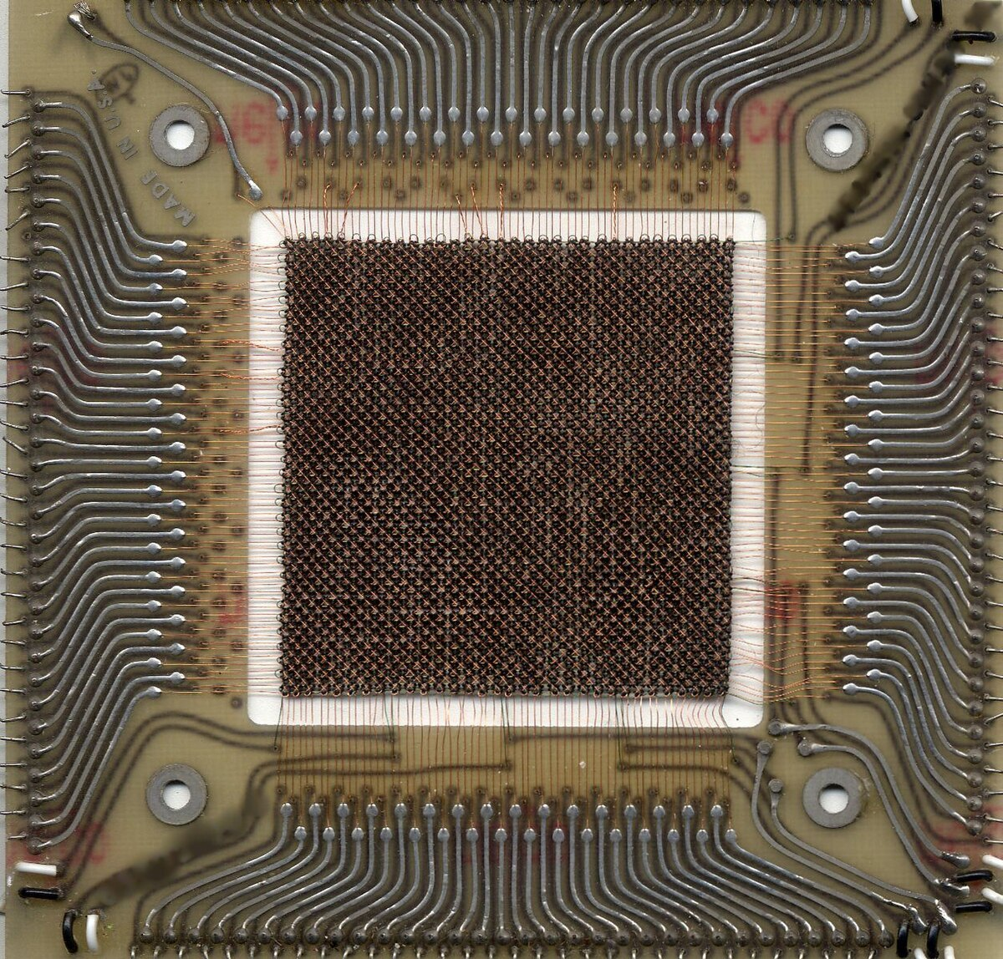
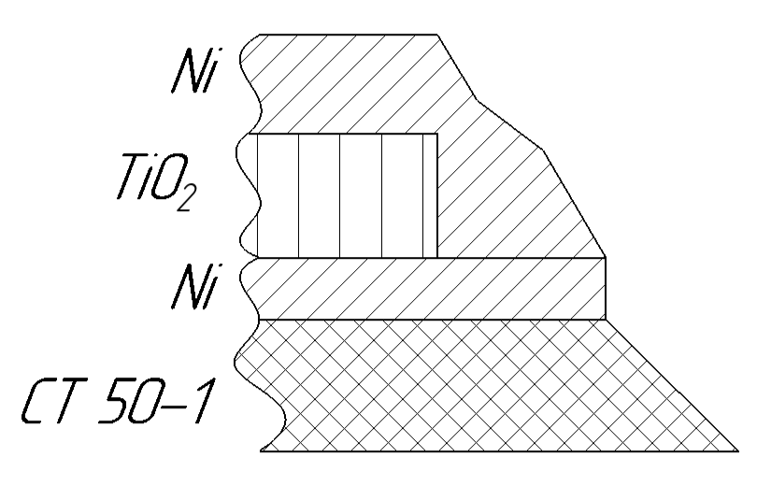
РЕШЕНИЕ

Slide 6





ЦЕННОСТНОЕ ПРЕДЛОЖЕНИЕ
Мы, компания MemoryCore, помогаем производителям электроники и компаниям-разработчикам IoT-продуктов решать проблему ПОТЕРИ ДАННЫХ и ВЫСОКОГО ЭНЕРГОПОТРЕБЛЕНИЯ с помощью энергонезависимой памяти и получать ПОВЫШЕННУЮ НАДЁЖНОСТЬ, СНИЖЕННОЕ ПОТРЕБЛЕНИЕ РЕСУРСОВ и УВЕЛИЧЕНИЕ СРОКА СЛУЖБЫ ПРОДУКТОВ.

Slide 7


РЫНОК
SOM
Достижимый объем рынка
35 млн.$
SAM
Доступный объем рынка
0.7 млрд.$
TAM
Мировой рынок
80 млрд.$

Slide 8





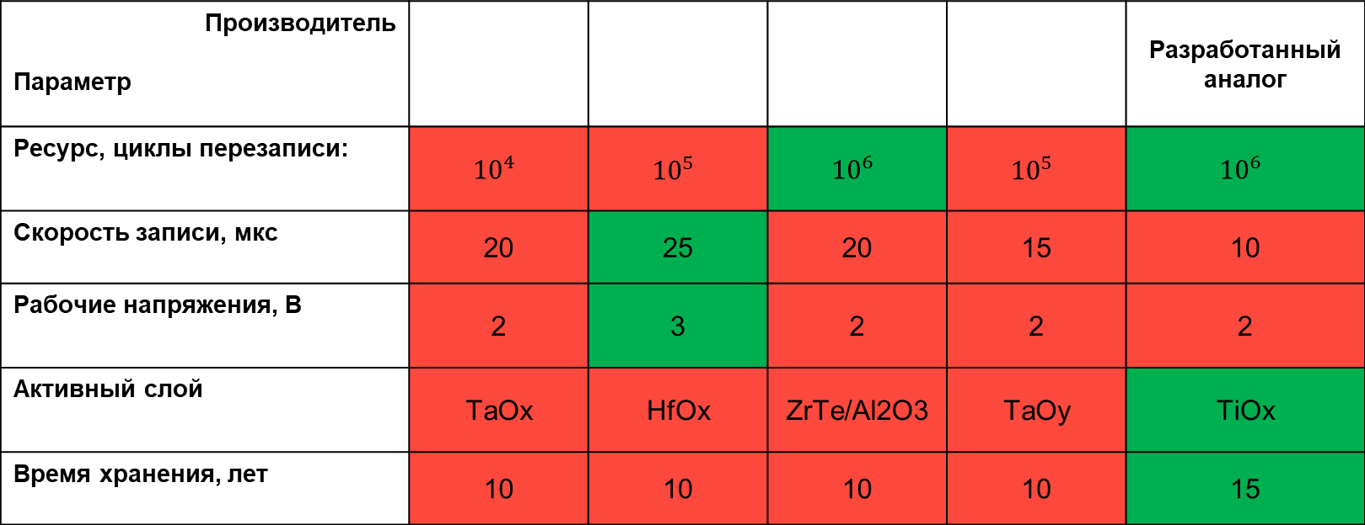
КОНКУРЕНТЫ
Производитель Параметр |  |  |  |  | Разработанный аналог
Ресурс, циклы перезаписи: | $${10}^{4}$$ | $${10}^{5}$$ | $${10}^{6}$$ | $${10}^{5}$$ | $${10}^{6}$$
Скорость записи, мкс | 20 | 25 | 20 | 15 | 10
Рабочие напряжения, В | 2 | 3 | 2 | 2 | 2
Активный слой | TaOx | HfOx | ZrTe/Al2O3 | TaOy | TiOx
Время хранения, лет | 10 | 10 | 10 | 10 | 15

Slide 9




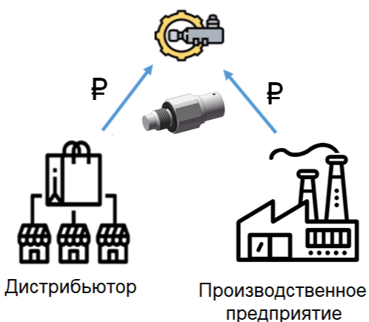




БИЗНЕС-МОДЕЛЬ
Специализированные выставки
Прямые продажи
производственным
предприятиям электроники

Slide 10
UNIT-ЭКОНОМИКА
Себестоимость
микросхемы:
10 000 р.
Цена продажи
микросхемы:
18 000 р.
Постоянные
расходы (в год):
12 000 000 р.
Скидки:
10%
Этапы развития бизнеса | Количество продаж микросхем в год | Годовые расчеты | Итог
Старт | 500 | Выручка: 8.1 млн. р. Профит с продаж: 3.1 млн. р. | Убыток: 8.9 млн. р.
Выход в «ноль» | 1936 | Выручка: 31.4 млн. р. Профит с продаж: 12 млн. р. | Прибыль: 0 р.
Стабильная прибыль | 3000 | Постоянные расходы: +3 млн. р. Выручка: 48.6 млн. р. Профит с продаж: 18.6 млн. р. | Прибыль: 3.6 млн. р.
Масштабирование | 5000 | Постоянные расходы: +8 млн. р. Выручка: 81 млн. р. Профит с продаж: 31 млн. р. | Прибыль: 11 млн. р.

Slide 11

ПЛАН РАЗВИТИЯ
ПЛАН РАЗВИТИЯ
VI
V
III
I
II
Испытания полученного образца в лабораторных условиях
Завершение лабораторных испытаний
Защита интеллектуальной собственности
Сертификация и предоставление пробного экземпляра на рынок
Привлечение seed-инвестиций или гранта
Заключение первого пилотного контракта с промышленным партнером и выход на серийное производство

Slide 12

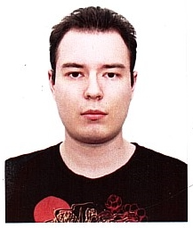
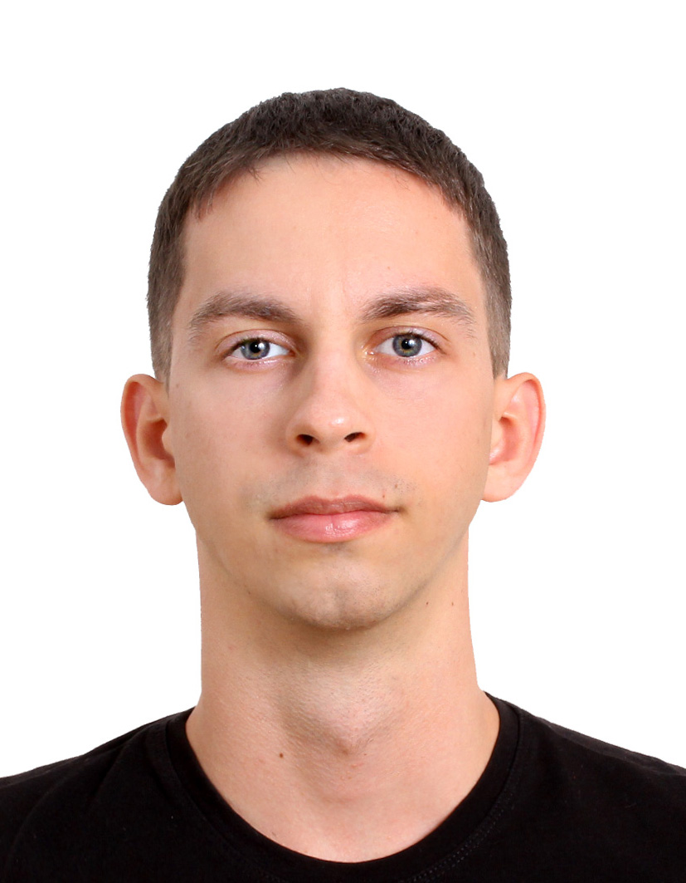
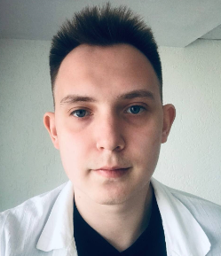
КОМАНДА СТАРТАП-ПРОЕКТА
Горбунцов Алексей
Специальность:
«Электроника и наноэлектроника»
Разработка
режимов напыления
Грищенко Владислав
Специальность:
«Управление качеством»
Разработка и внедрение процессов обеспечения качества
Агафонов Дмитрий
Специальность:
«Приборостроение»
Разработка топологии
и конструкции

Slide 13


КОНТАКТЫ ЛИДЕРА
Номер телефона: +7(965)635-72-51
Email: alexey.gorbuntsov.00@mail.ru

